Slide 1
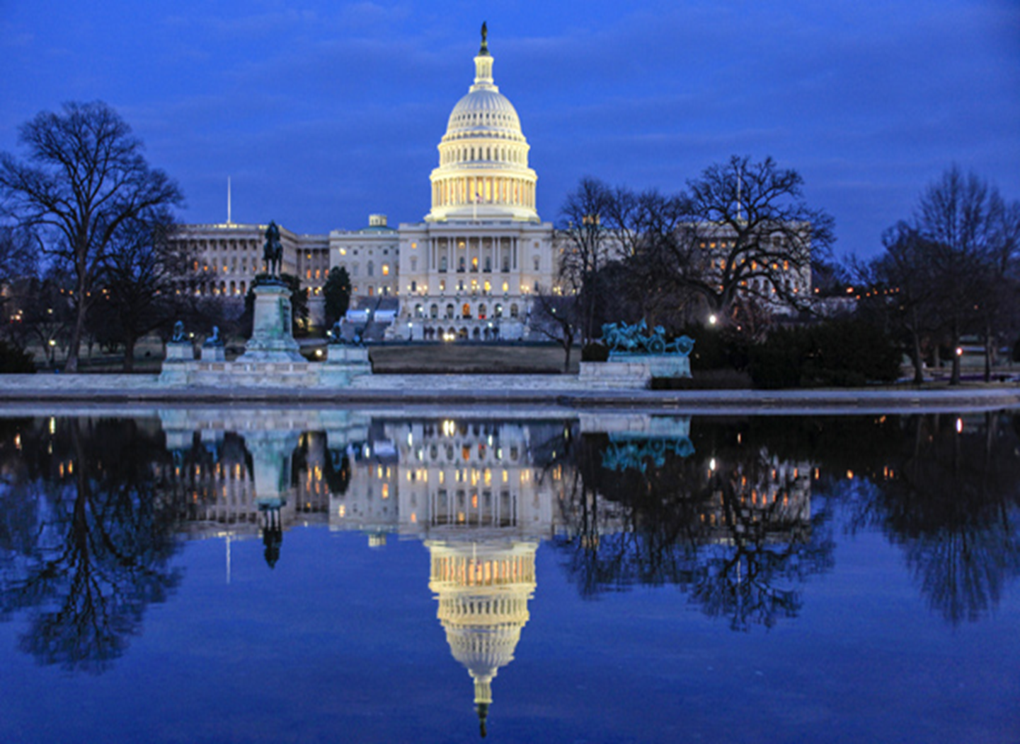
NEDEN
WASHINGTON DC

Slide 2
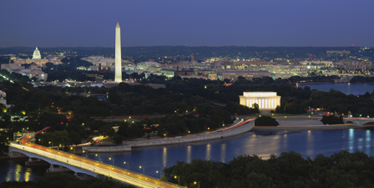
Temiz ve Anlaşılır Amerikan Aksanı
Amerikan İngilizcesi artık dünyada en çok tercih edilen dildir. Çünkü seminerlerden söyleşilere, çeşitli videolardan filmlere kadar İngilizcenin kullanıldığı pek çok alanda Amerikan İngilizcesinin hakimiyeti British İngilizcesinin çok önüne geçmiştir. Bununla beraber, ABD’nin her eyaletinde aynı kalitede İngilizce konuşulmamaktadır. Örneğin, özellikle Güney Amerika ülkelerinden çok fazla göç alan Miami ve California gibi güney eyaletlerde daha sert bir Amerikan aksanı ve hatta sıklıkla İspanyolca duyarsınız. New York ve New Jersey civarında ise çok hızlı ve bazı sesler yutularak konuşulduğundan İngilizceyi profesyonel bir şekilde öğrenmek gerekenden fazla zaman alabilir. Ancak Washington DC. ve Virginia, kuzey ve güney eyaletlerin ortasında, çok net ve anlaşılır Amerikan aksanın hakim olduğu bölgelerdir.

Slide 3
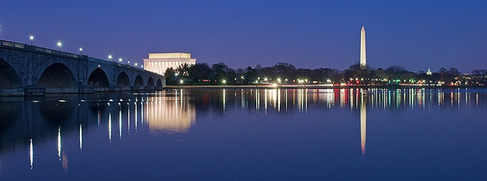
Yüksek Eğitim Seviyesi ve İleri Düzeyde İngilizce Pratik
Washington DC, başkent olduğu için çok sayıda üst düzey bürokratları ve eğitim seviyesi yüksek devlet çalışanlarını barındırır. Hatta sabahları ve akşam iş dönüşü saatlerinde özellikle DC-Pentagon-Arlington hatlarındaki metroda ve öğlen saatlerinde restaurant ve cafelerde bu sınıf insanlarla çok karşılaşırsınız. Bunun sonucu olarak, ingilizce sizin için sadece sokak dili olarak kalmaz ve ingilizce derslerinizde öğrendiğiniz advance level gramer yapılarının da ne şekilde kullanıldığına tanıklık edersiniz.

Slide 4
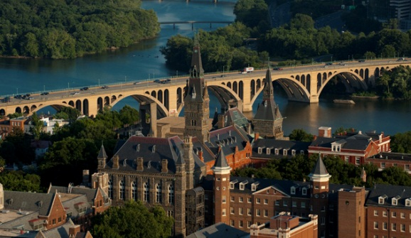
Üniversiteler
Georgetown, George Washington gibi dünyanın en iyi üniversiteleri de Washington DC.’dedir.

Slide 5
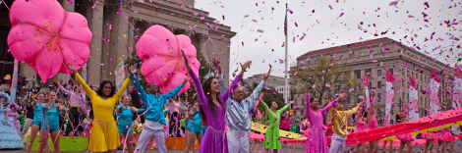
Sosyal Etkinlikler
Dil öğrenmede, şüphesiz ki sosyalleşmek ve dolayısıyla sürekli pratik yapıyor olmak en etkili metotdur. DC’deonline olarak bulabileceğiniz çok sayıda kulüpler ve etkinlikler olmasının yanısıra bunların bazıları ücretsiz olabiliyor. Yaşadığınız county ismiyle birlikte ‘events’ anahtar kelimelerini internet arama motorlarından arattığınızda bile, her hafta onlarca sosyal etkinliklerle karşılaşır, ilginizi çekenlere katılarak yeni insanlarla tanışıp İngilizcenizi geliştirebilirsiniz.
www.goexploredc.com ve www.sosh.com bunlardan bazısıdır. Ayrıca kütüphanelerin de web sitelerini takip ederseniz ilginizi çekebilecek etkinlikler ya da konferanslar bulabilirsiniz.

Slide 6
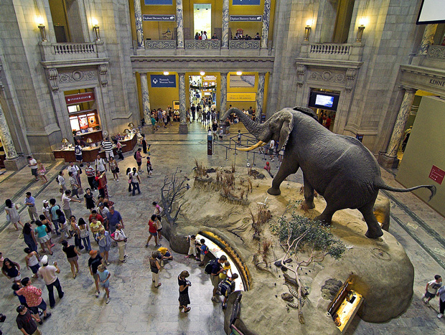
Müzeler
Washington DC’de müzelerin tamamına yakını ücretsizdir. Bu müzeleri gezdikçe tarihe ve sanata ne kadar değer verildiğine, çok küçük detayların bile nasıl itinayla müzelerde sergilenerek, sadece Amerikan tarihi değil tüm dünya tarihini anlamamıza yardımcı olduğuna hayretle tanıklık edeceksiniz. Hatta LADO’dan yürüyerek ulaşabileceğiniz Smithsonian Castle içerisindeki Sacler müzesinde Ara Güler’in Eski Anadolu fotoğraflarının sergilendiği bir bölüm bile var.
Alexandria gibi Virginia tarafındaki bir county’de yaşarsanız veya ziyaret ederseniz gezilmeye değer çok ilginç lokal müzeler bulabilirsiniz. Hatta bu müzelerin haftanın belirli günleri ve özel günlerde düzenlediği sosyal etkinlikleri, konferansları ve tarihi turları olabiliyor.

Slide 7
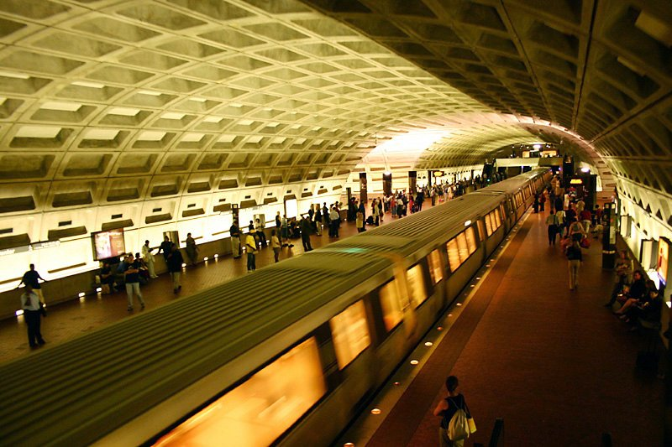
Elverişli Toplu Taşıma Sistemi
ABD’nin bazı bölgelerinde arabasız yaşamak çok güç olabiliyor. Ancak Washington DC ve Virginia bölgesinde 6 tane metro hattı, 90 nın üzerinde istasyona ulaşmaktadır. Bu, dil eğitimi için kısa süreliğine giden ve dolayısıyla araba almak istemeyen öğrenciler ve ziyaretçiler için çok önemli bir kolaylıktır.

Slide 8
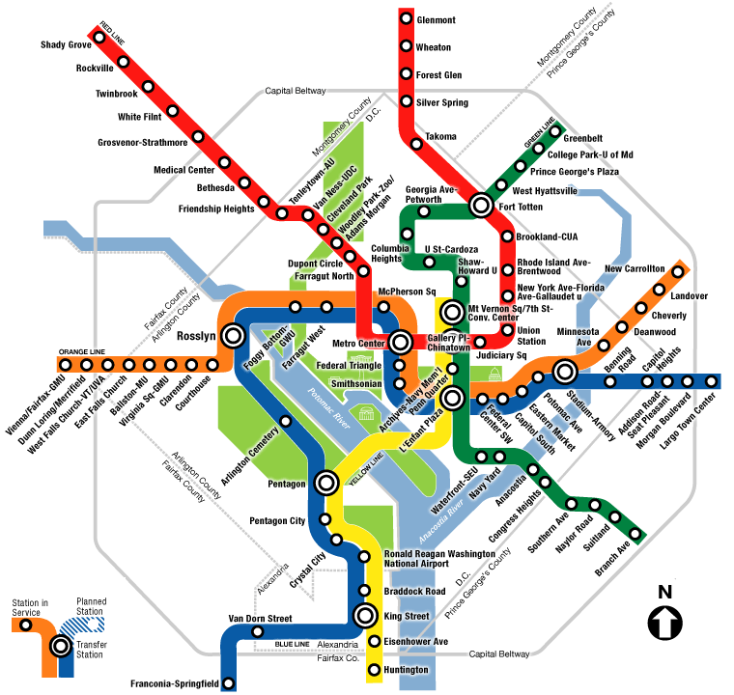
Metro İstasyonlarının Haritası

Slide 9
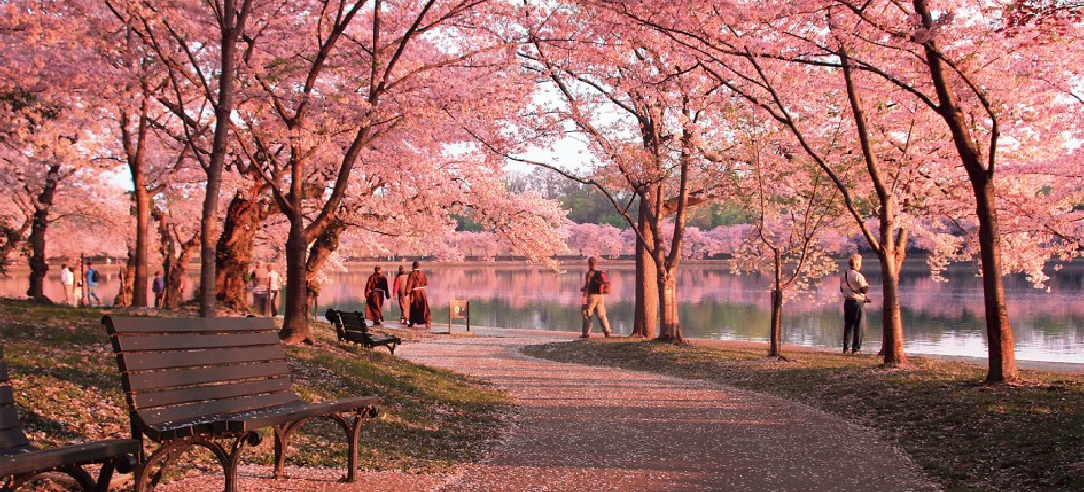
Ilıman İklimi
Washington DC, hemen hemen Antalya paralelinde olduğu için kış ayları Kanada, İngiltere, New York, Boston ve Chicago’daki kadar sert geçmez ve daha uzun süre baharın ve doğal güzelliklerin tadını çıkarabilirsiniz

Slide 10
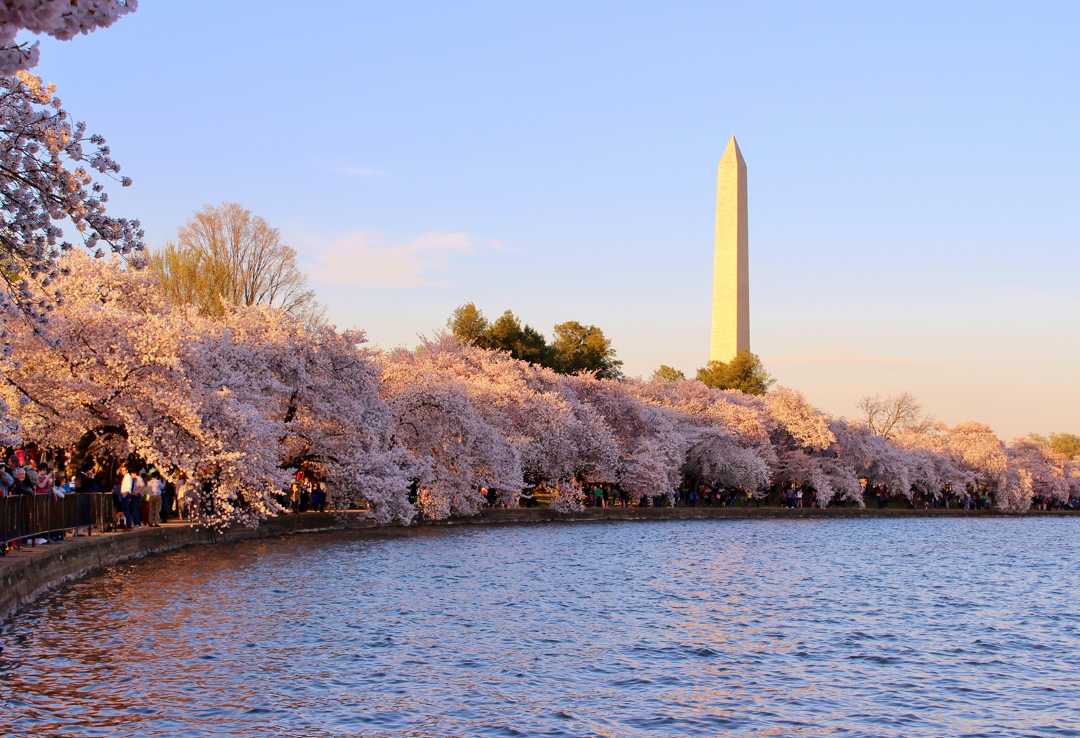
Doğal Güzellikleri

Slide 11
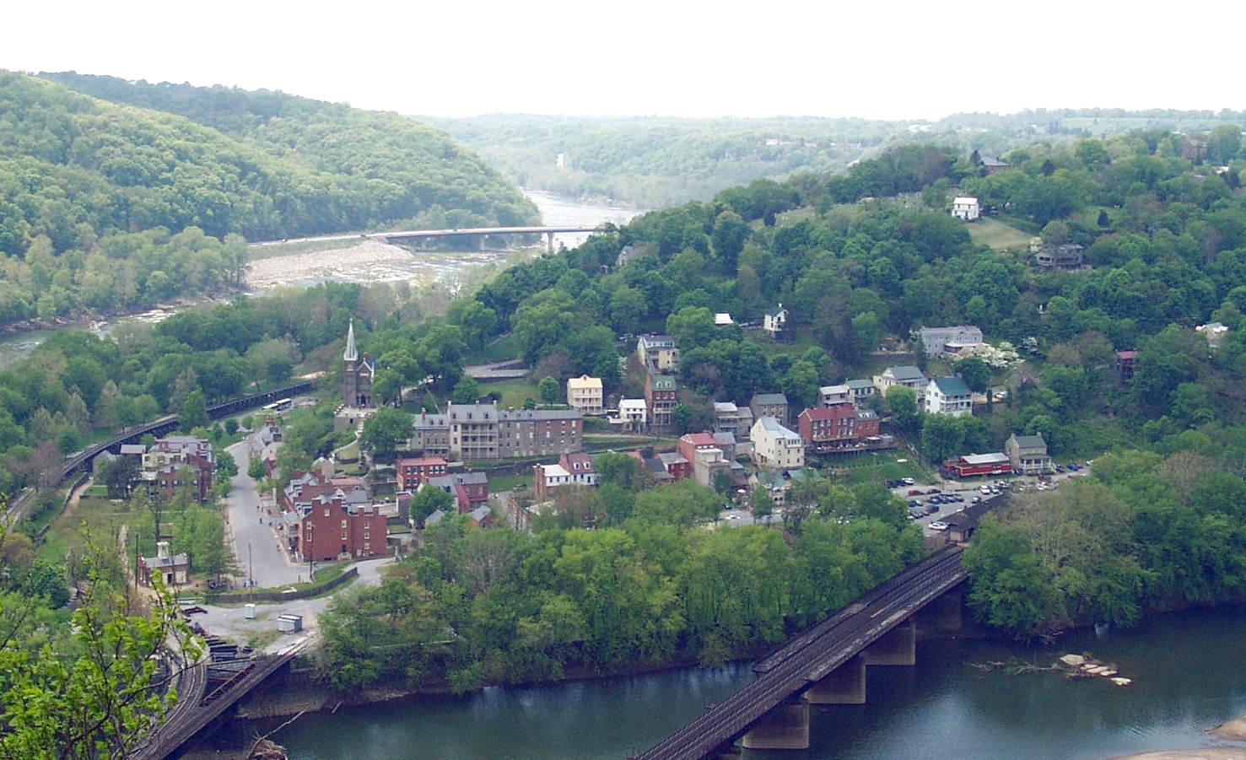
Doğal Güzellikleri

Slide 12
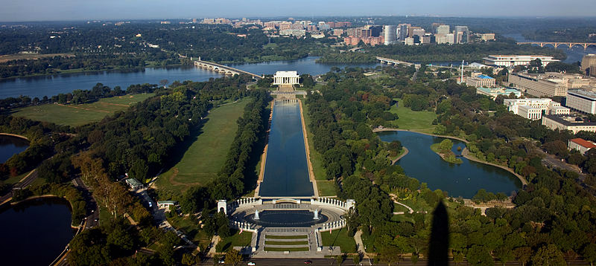
Doğal Güzellikleri

Slide 13
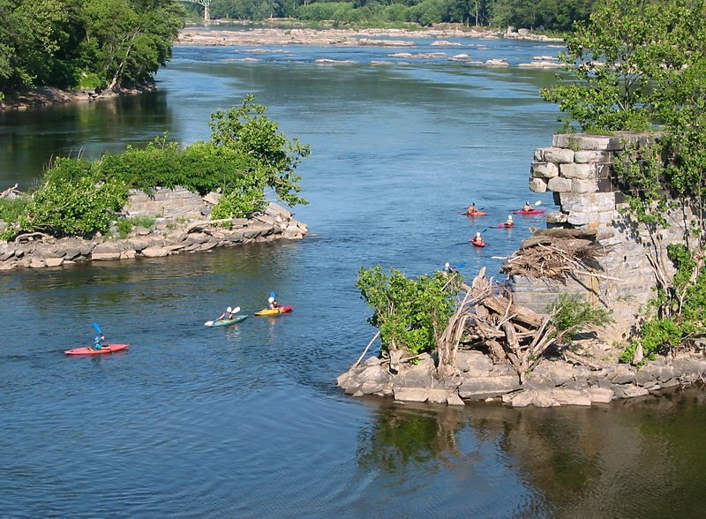
Doğal Güzellikleri

Slide 14
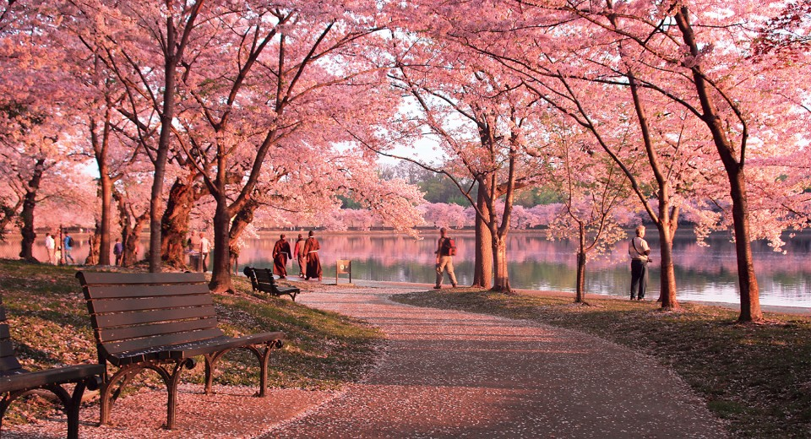
Doğal Güzellikleri

Slide 15
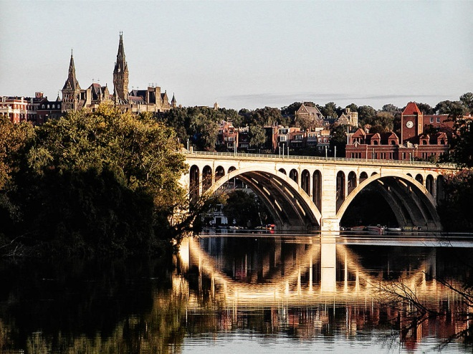
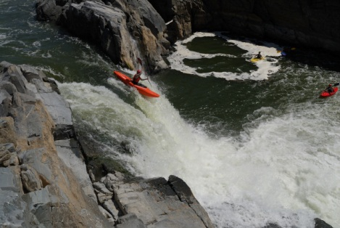
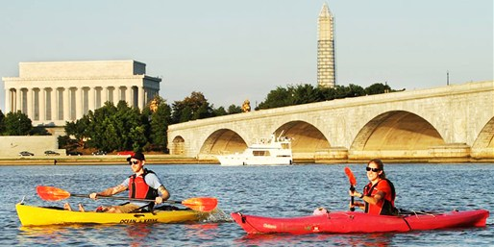
Doğal Güzellikleri
Potomac Nehrinde Kayaking

Slide 16
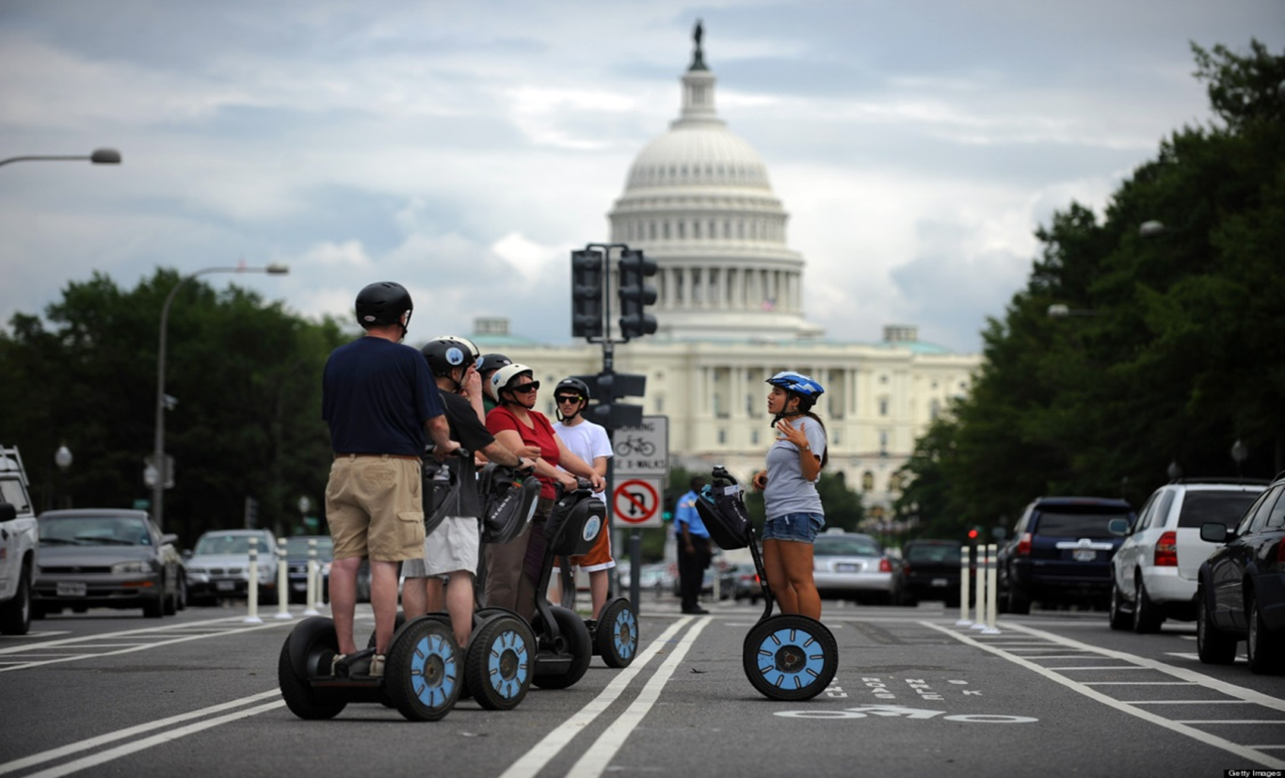
Turistik Yerler

Slide 17
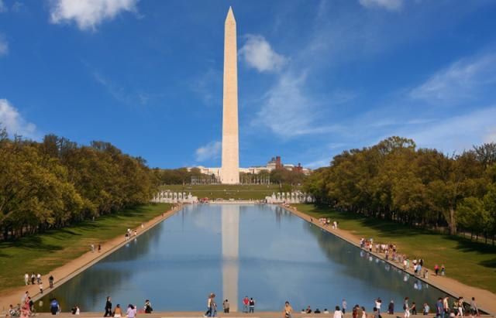
Washington Monument

Slide 18
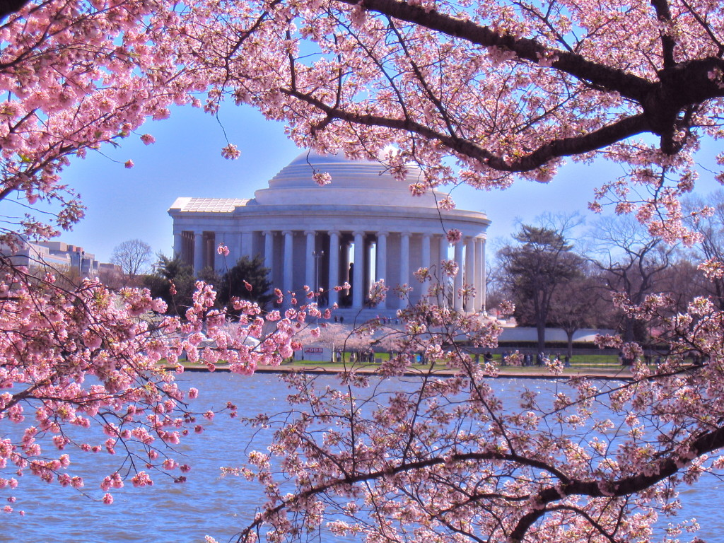
Jefferson Memorial

Slide 19
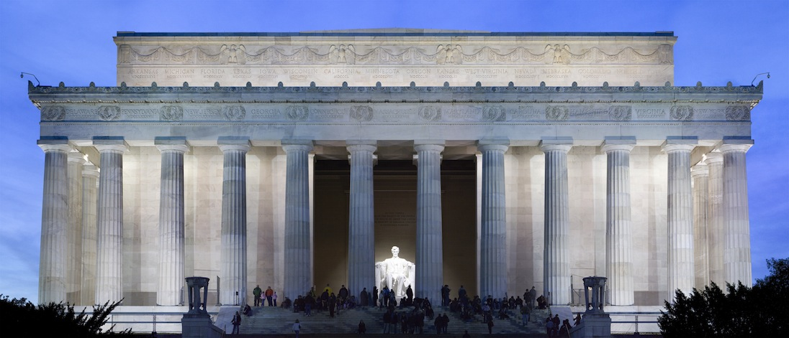
Lincoln Memorial

Slide 20
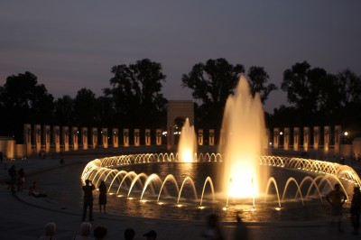
Memorial Park

Slide 21
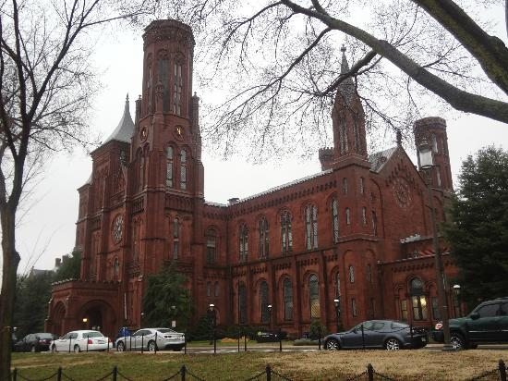
Smithsonian Castle

Slide 22
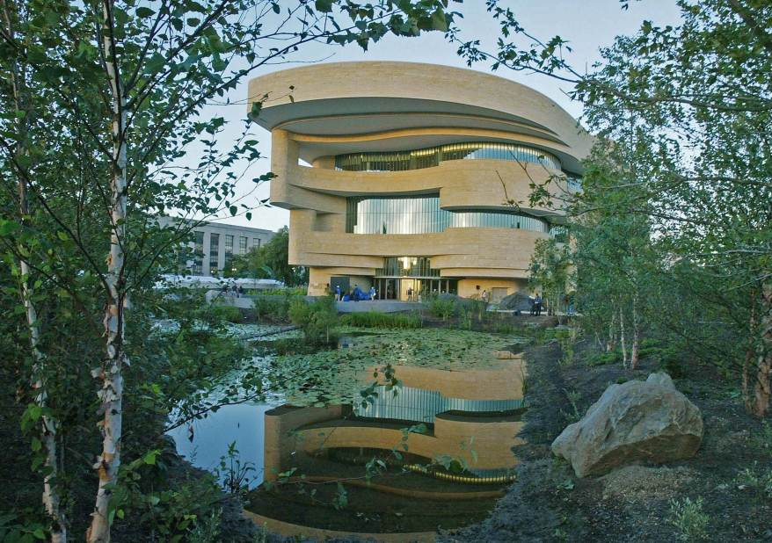
National Museum

Slide 23
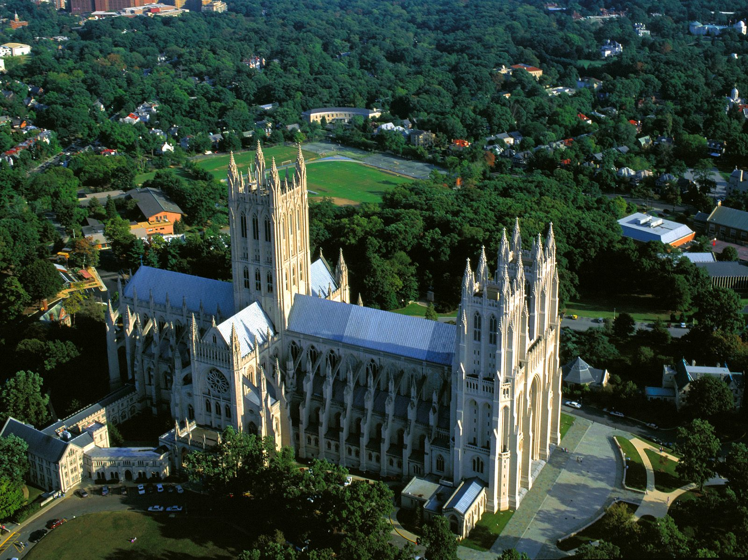
National Cathedral

Slide 24
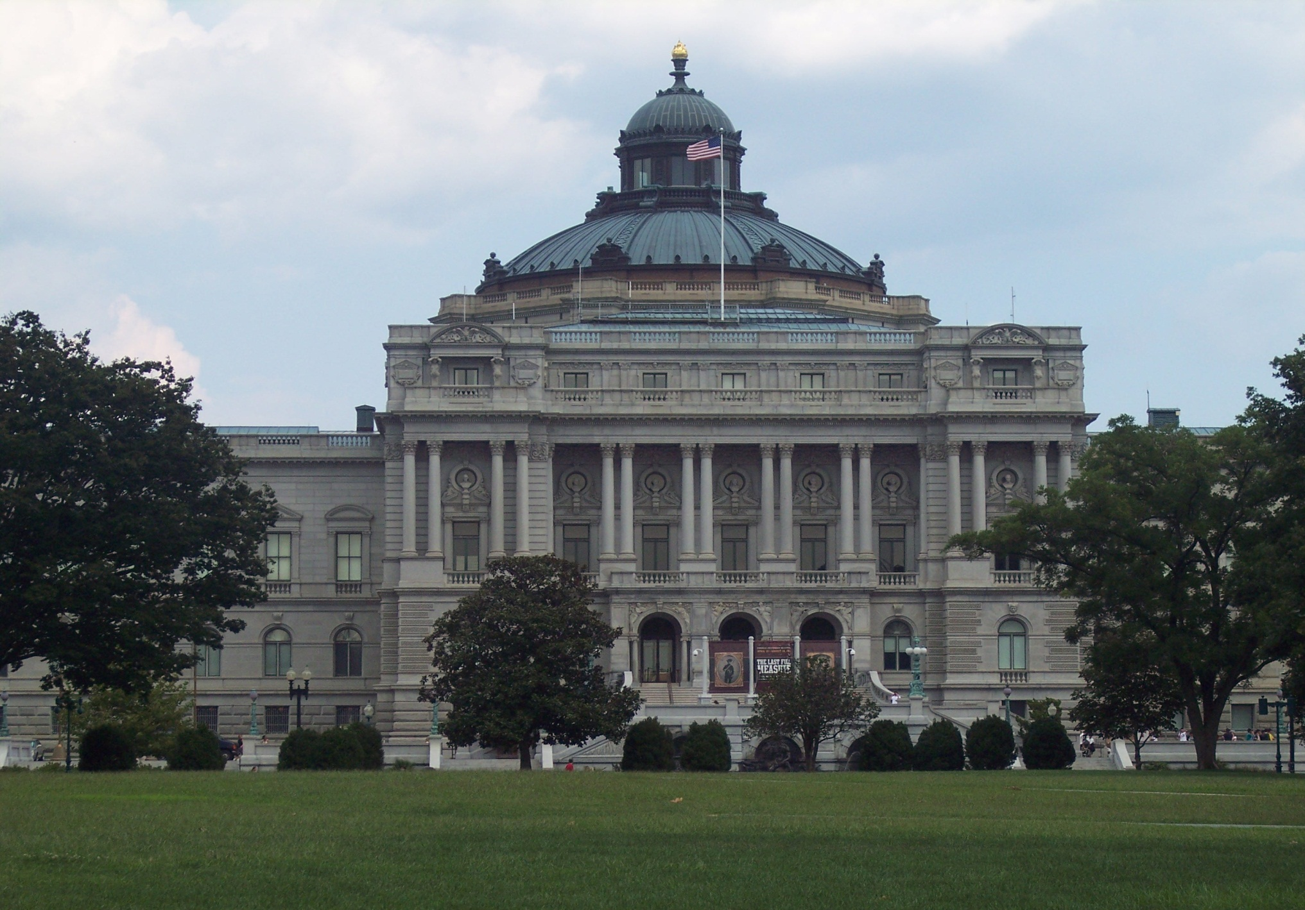
Library of Congress

Slide 25
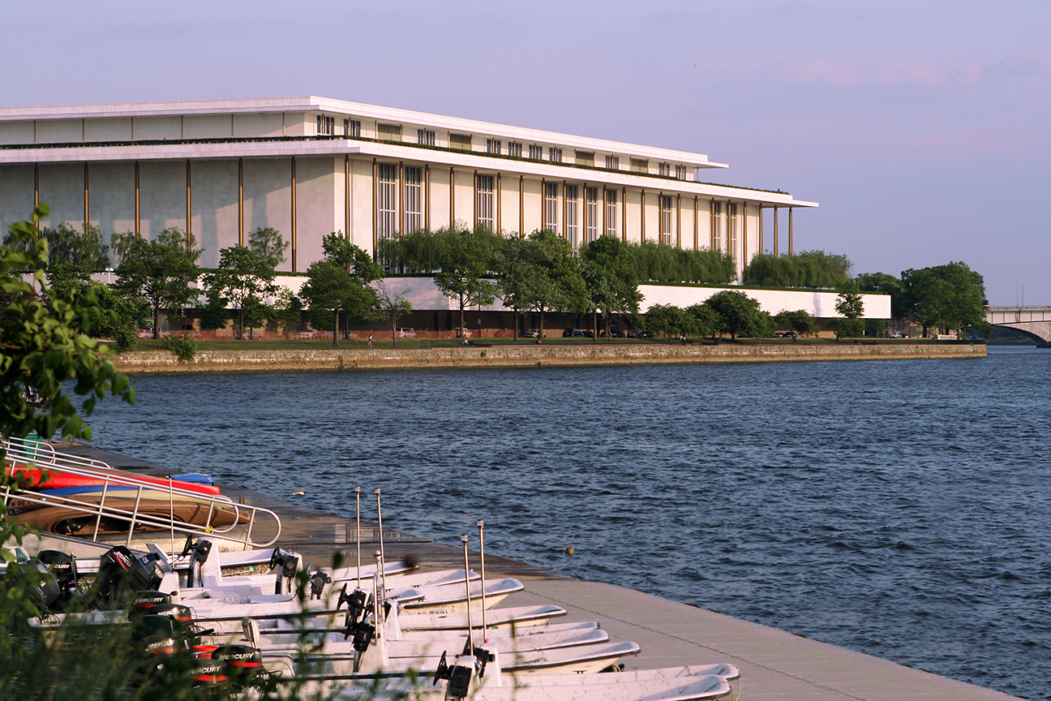
Kennedy Center

Slide 26
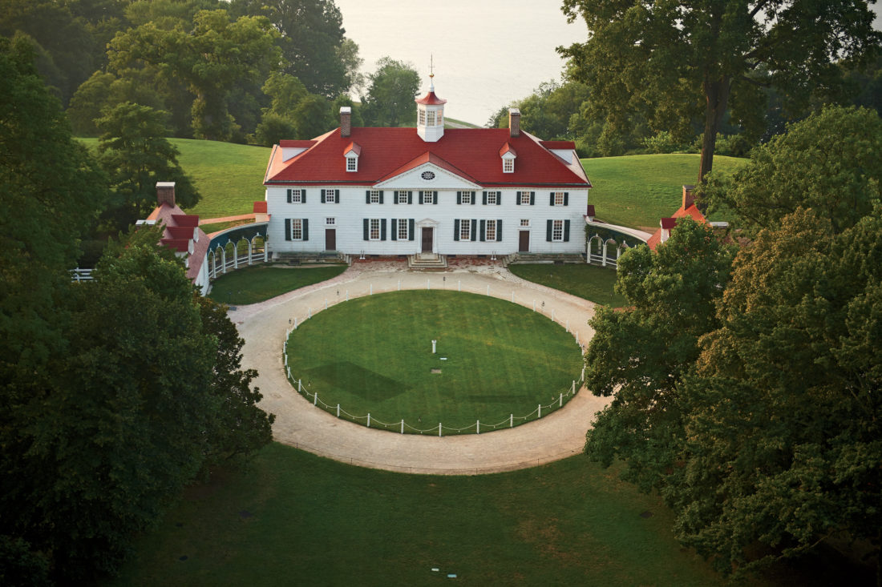
George Washington’s Mount Vernon

Slide 27
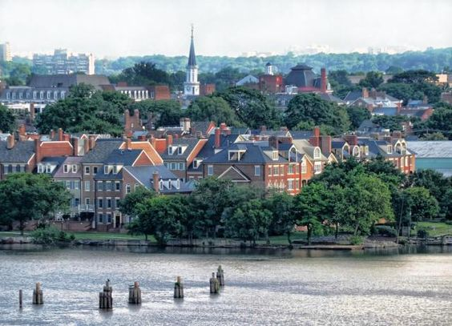
Extraordinary Alexandria

Slide 28
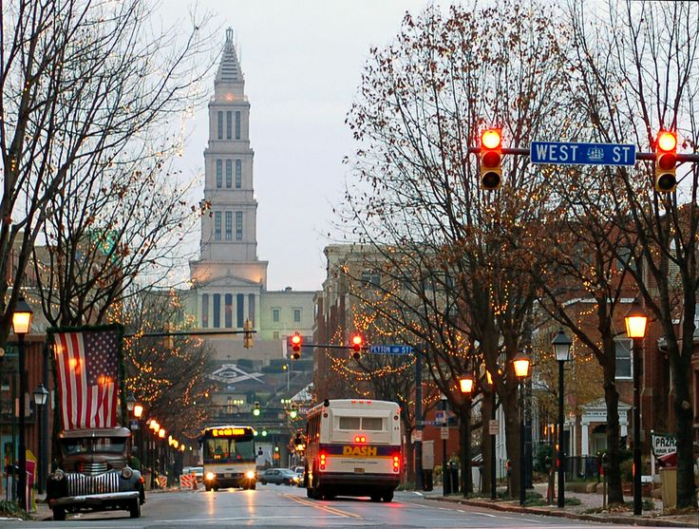
Oldtown Alexandria

